Slide 1

高三一轮复习
原电池

Slide 2































生活因化学而美好

Slide 3
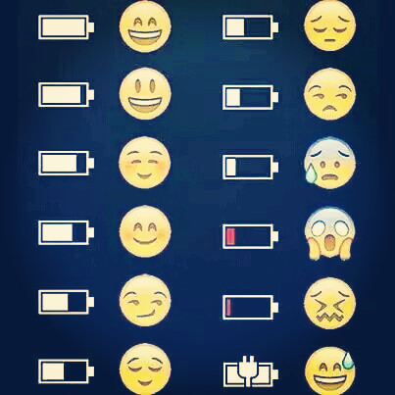
电池的心情

Slide 4
请分析每个选项的考点了什么？
【真题在线】
(高考真题)Mg-AgCl电池是一种以海水为电解质溶液的水激活电池。下列叙述错误的是( )
A.负极反应式为:Mg–2e– == Mg²⁺
B.正极反应式为Ag⁺ - e– == Ag
C.电池放电时Cl–由正极向负极迁移
D.负极会发生副反应:Mg+2H₂O == Mg(OH)₂ + H₂↑
（电极反应式）
（电极反应式）
（离子移动）
（电解质溶液）

Slide 5
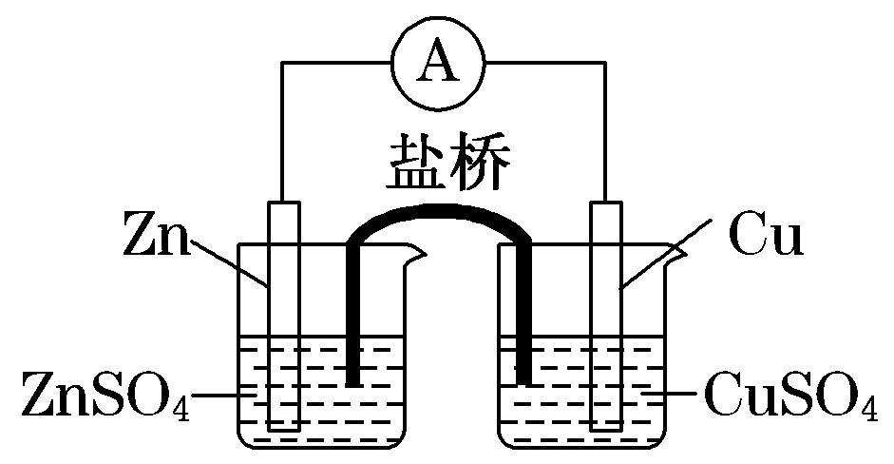
一、原电池的构成条件和工作原理
1.构成条件
（1）原电池的构成需要哪些条件？
（2）电极名称叫什么？
如何定义的？
①能够自发的的氧化还原反应
②两个电极
③电极插入电解质溶液中
④整个装置构成闭合回路
正极：电子流入的一极
负极：电子流出的一极

Slide 6
一、原电池的构成条件和工作原理
（1）请指明正负极和电极反应。
（2）请说出外电路中电子和电流
的方向。
（3）请说出盐桥中K⁺ 、Cl⁻ 的
移动方向，并分析理由。
（4）请说出盐桥的作用。
负极：Zn-2e⁻ =Zn²⁺
正极：Cu²⁺+2e ⁻ =Cu
电子：负极→正极
电流：正极→负极
K⁺→正极 Cl⁻ →负极
①形成闭合回路 ②平衡电荷

Slide 7
原电池的工作原理
Zn
K⁺
Cl⁻
Cu
Cl⁻
K⁺
Cl⁻
K⁺
Zn²⁺
Zn²⁺ SO₄²⁻
Cu²⁺
SO₄²⁻
电中性哟

Slide 8
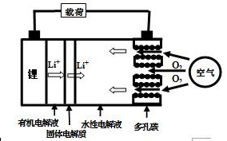
【基础检测】
例1. 金属锂燃料电池是一种新型电池，其工作示意图如下。
请思考：可以从题目中哪些信息判断正负极？
① 电极锂是活泼金属，可作负极
② Li⁺应移向正极
③ O₂通入易得到电子，作正极

Slide 9
二、电极反应式的书写
+4
MnO₂
例1.（高考真题）---“无总反应”
酸性锌锰干电池是一种一次电池，外壳为金属锌，中间是碳棒，其周围是有碳粉，二氧化锰，氯化锌和氯化铵等组成的填充物，该电池在放电过程产生MnOOH，回收处理该废电池可以得到多种化工原料.
⑴正极反应式： 。
+3
MnO₂ ＋ e⁻ ＋ H＋＝MnOOH
电极反应式的书写
两步骤：
①标价态 →定正负；
②看环境→配守恒（电子、电荷、原子）

Slide 10
二、电极反应式的书写
书写电极反应式应注意什么？
两注意：①用离子方程式书写；
② 高度重视电解质。
在酸溶液中不能补“OH⁻”，
在碱溶液中不能补“H⁺”。

Slide 11
二、电极反应式的书写
[练习1]（2021 海南模拟卷）
某电池以K₂FeO₄和Zn为电极材料，KOH溶液为电解溶质溶液。
写出负极反应式： 。
Zn+2OH– - 2e– == Zn(OH)₂

Slide 12
二、电极反应式的书写
例2（2019 天津卷改编）---“易得（或已知）总反应”
一种新型燃料电池具有高发电效率而倍受重视。现有用KOH溶液为电解溶质溶液的燃料电池，一极通CH₄气体，另一极通空气。
写出负极反应式________________________ 。
CH₄ - 8e–+10OH– == CO₃^{2－}+7H₂O
CH₄ + 2O₂ + 2OH– == CO₃^{2－}+3H₂O
总离子方程式： 。
技巧一：较难电极反应式 = 总离子方程式-较易电极反应式
O₂+ 2H₂ O + 4e－ = 4OH－
正极反应式： 。
技巧二：燃料电池“0价法”分析转移电子数

Slide 13

二、电极反应式的书写
[练习2]（2020·陕西改编）
二甲醚（CH₃OCH₃）是无色气体，可作为一种新能源。二甲醚直接燃料电池具有启动快、效率高等优点，其能量密度高于甲醇直接燃料电池，若电解质为酸性。该电池的负极反应式: _________________________________。
CH₃OCH₃−12e⁻ +3H₂O == 2CO₂ +12H⁺

Slide 14
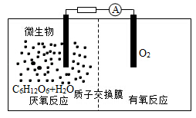
三.综合演练
1.(高考真题)微生物电池是指在微生物的作用下将化学能转化为电能的装置，其工作原理如图所示。下列有关微生物电池的说法不正确的是（ ）
A
A.该电池能够在高温下工作
B.电池的负极反应为:C₆H₁₂O₆+6H₂O-24e⁻ ==6CO₂↑+24H⁺
C．质子通过交换膜从负极区移向正极区
D．电池总反应为C₆H₁₂O₆+6O₂=6CO₂+6H₂O

Slide 15
三.综合演练
2.(高考真题) Mg–AgCl电池是一种以海水为电解质
溶液的水激活电池。下列叙述错误的是（ ）
A.负极反应式为:Mg–2e– == Mg²⁺
B.正极反应式为:Ag⁺ + e– == Ag
C.电池放电时Cl–由正极向负极迁移
D.负极会发生副反应Mg+2H₂O == Mg(OH)₂+H₂↑
B

Slide 16
总结：
｛
电极判断
｛
构成和原理
原电池
电极反应式的书写
移动方向
｛
两步骤
两注意
两技巧

Slide 17
技巧二：燃料电池“0价法”分析转移电子数
0 0
0 0
CH₄：
失去8e⁻
C₃H₈：
失去20e⁻
0 0
CH₄O
(CH₂.H₂O)：
失去6e⁻
练习：
C₂H₆：
失去14e⁻
C₄H₁₀：
失去26e⁻
C₂H₅OH
(C₂H₄.H₂O)：
失去12e⁻
C₆H₁₂O₆
(C₆.6H₂O)：
失去24e⁻
C_{x}H_{y}：
CxH_{y}.zH₂O：
失去(4x+y)e⁻
失去(4x+y)e⁻

Slide 18
谢谢大家！

